Slide 1
ENSINO FUNDAMENTAL ALFABETIZADOS 3ª FASE LÍNGUA PORTUGUESA
SECRETARIA MUNICIPAL DE EDUCAÇÃO E CULTURA DE ALFENAS
2020

Slide 2
OLÁ CRIANÇAS!
APRENDEMOS MUITO COM JOGOS E BRINCADEIRAS, ASSIM FICA BEM MAIS DIVERTIDO PARA PASSARMOS ESTE TEMPO EM CASA!
VAMOS BRINCAR COM JOGOS E BRINCADEIRAS?

Slide 3
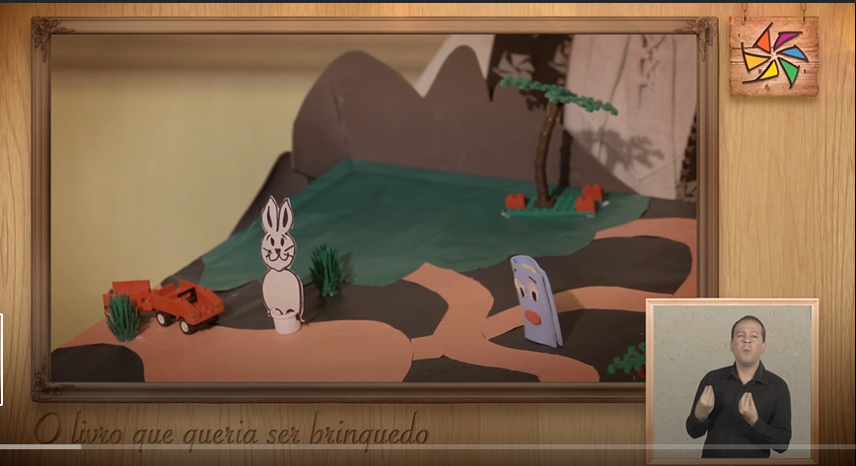
LEIA, COM OU SEM A AJUDA DE ALGUÉM, A HISTÓRIA:
“O LIVRO QUE QUERIA SER BRINQUEDO”, ACESSE NO LINK ABAIXO:
ASSISTA O VÍDEO DA CONTAÇÃO DA HISTÓRIA EM LIBRAS, NO
LINK ABAIXO:
BOA TARDE
OU
http://livro.educardpaschoal.org.br/upload/NossosLivros/O_livro_que_queria_ser_brinquedo.pdf
https://www.youtube.com/watch?v=3-XaT7DNNuc
https://www.baixelivros.com.br/download-gratuito?livro-brinquedo.pdf
https://www.youtube.com/watch?v=3-XaT7DNNuc-
Notes:
NOTA: Para alterar as imagens no slide, selecione e exclua uma imagem. Em seguida, clique no ícone Inserir Imagem no espaço reservado para inserir sua própria imagem.

Slide 4
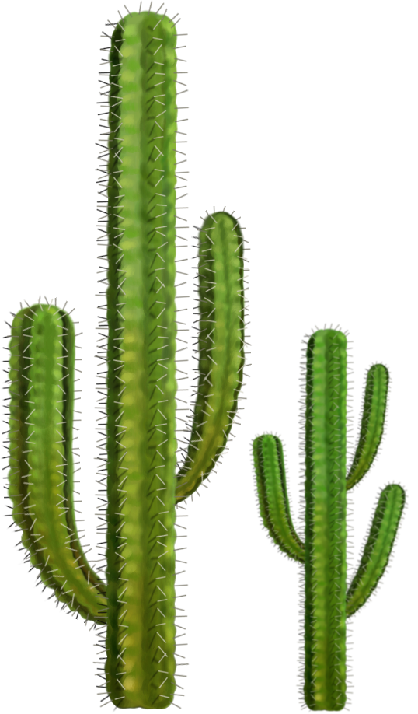
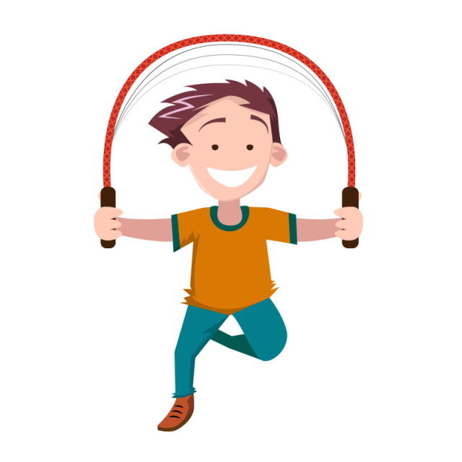
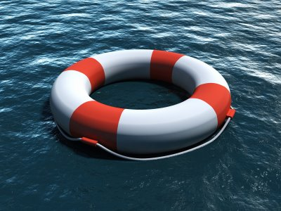
IMAGENS DO BING
1. AGORA VOCÊ JÁ CONHECEU A HISTÓRIA, “O LIVRO QUE QUERIA SER BRINQUEDO”. ESCREVA EM SEU CADERNO ALGUNS NOMES DE PERSONAGENS, A QUANTIDADE DE LETRAS DE CADA PALAVRA E A QUANTIDADE DE SÍLABAS:
SIGA O EXEMPLO ABAIXO:
 | LETRAS | SÍLABAS
PIPA
BOIA
CACTO
CORDA
SERROTE
Notes:
NOTA: Para alterar as imagens no slide, selecione e exclua uma imagem. Em seguida, clique no ícone Inserir Imagem no espaço reservado para inserir sua própria imagem.

Slide 5
2. APÓS A LEITURA DO LIVRO OU DE ASSISTIR O VÍDEO COM O RESPONSÁVEL RESPONDA NO SEU CADERNO, ESTES DOIS QUESTIONAMENTOS:
A ) QUAL DOS PERSONAGENS QUERIA SE TRANSFORMAR EM UM BRINQUEDO?
A- BOLA B- CARRINHO C- LIVRO D- BOIA
B) QUEM AJUDARIA O LIVRO A SE TRANSFORMAR EM UM BRINQUEDO?
A- FADA B- BARQUINHO C- BONECA D- BOLA

Slide 6
3 . VOCÊ PERCEBEU QUE A PIPA FOI UM PERSONAGEM ÚTIL NA HISTÓRIA?
A- VAMOS APRENDER A CONSTRUIR UMA PIPA DE JORNAL?
VEJA O PASSO A PASSO, PARA CONSTRUÇÃO DE UMA PIPA:
B - ESCREVA NO SEU CADERNO UMA FRASE SOBRE A PIPA:
________________________________________________________________________________________________________________________________________.

Slide 7
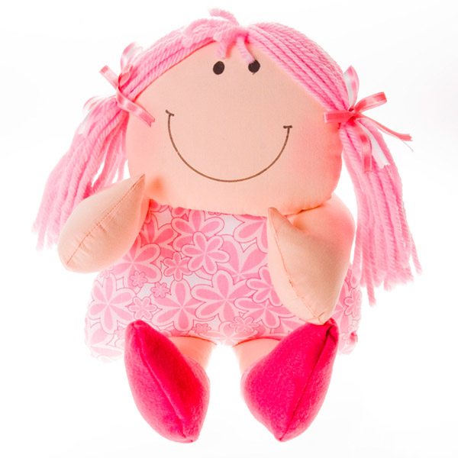
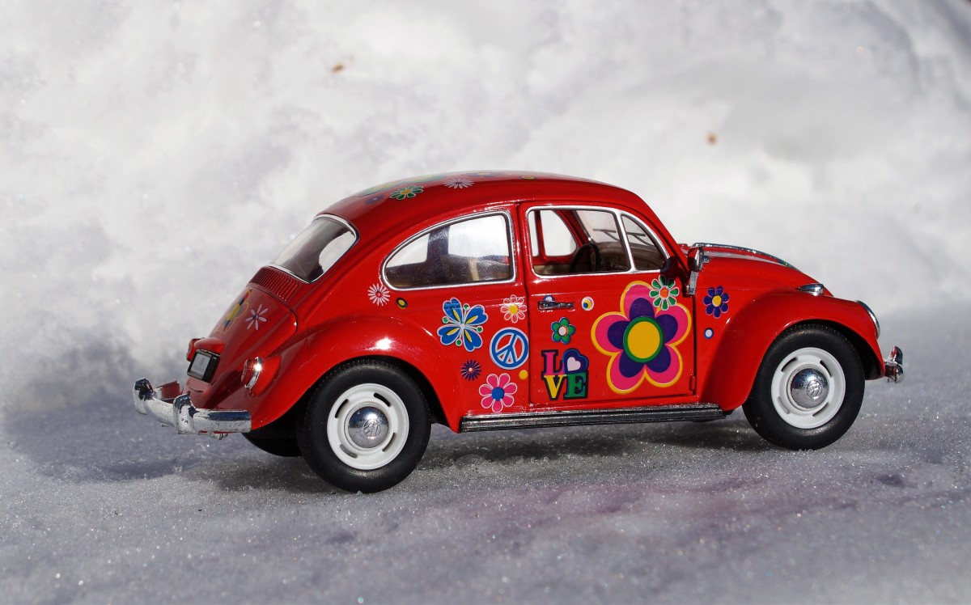
4. OBSERVE AS IMAGENS, PROCURE OS NOMES DOS BRINQUEDOS NO CAÇA-PALAVRAS, E ESCREVA NO SEU CADERNO SEPARANDO AS SÍLABAS:
LIVRO
BOLA
BONECA
CARRINHO
COELHINHO
CACTO
IMAGENS DO BING
B | R | M | Q | U | R | B | C | A | L
T | C | A | R | R | I | N | H | O | I
O | O | H | U | A | Z | U | A | E | V
C | C | B | O | N | E | C | A | E | R
D | C | O | E | L | H | I | N | H | O
F | A | L | B | G | S | R | I | F | J
E | B | A | E | N | V | A | L | H | K
A | I | P | C | A | C | T | O | I | W

Slide 8
ALUNOS ALFABETIZADOS
3ª FASE MATEMÁTICA
Secretaria Municipal de Educação e Cultura de Alfenas 2020

Slide 9
GRÁFICO DE BRINQUEDOS: 1 . EM UMA ESCOLA DE ALFENAS, A PROFESSORA FEZ UMA PESQUISA SOBRE QUAIS BRINQUEDOS ERAM OS PREFERIDOS DA TURMA, E CONSTRUIU O GRÁFICO ABAIXO.
OBSERVE O GRÁFICO. AGORA ESCREVA AS RESPOSTAS DAS QUESTÕES A E B, NO SEU CADERNO:
A - QUAL O BRINQUEDO PREFERIDO DA TURMA?
A. PIÃO
B. CORDA
C. PIPA
D. BONECA
B - QUAL O BRINQUEDO MENOS PREFERIDO DA TURMA?
A. PIÃO
B. CORDA
C. PIPA
D. BONECA

Slide 10
2 - PAULO MONTOU DUAS PRATELEIRAS COM BRINQUEDOS NO SEU QUARTO. OBSERVE AS ESTANTES E AJUDE PAULO A RESPONDER AS QUESTÕES:
PRATELEIRA 1
PRATELEIRA 2
https://br.freepik.com/vetores-premium/conjunto-de-brinquedos-de-bebe_6558481.htm
A . QUAL PRATELEIRA TEM MAIS BRIQUEDOS?
A- PRATELEIRA 1
B- PRATELEIRA 2
B . ESCREVA, NO SEU CADERNO, QUANTOS BRINQUEDOS TEM A MAIS
NA PRATELEIRA 1?
IMAGENS DO BING

Slide 11
3 . OBSERVE AS SEQUÊNCIAS ABAIXO E COMPLETE OS PRÓXIMOS TERMOS DAS SEQUÊNCIAS NO SEU CADERNO.
https://novaescola.org.br/conteudo/6795/o-melhor-dos-momentos
200 | 205 | 210 | 215 | 220 | 225 |  |  | 240
130 | 133 | 136 | 139 |  |  | 248 | 251
A –
B –
C -
D -
200 | 205 | 210 | 215 | 220 | 225 |  |  | 240
130 | 133 | 136 | 139 |  |  | 148 | 151
204 | 208 | 212 | 216 | 220 | 224 |  |  | 238
510 | 512 | 514 | 516 |  |  | 522 | 524

Slide 12
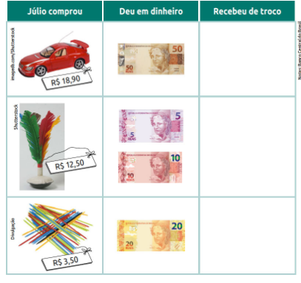
4 - VEJA OS ITENS COMPRADOS E AS CÉDULAS USADAS NO PAGAMENTO. ESCREVA O TROCO RECEBIDO NO SEU CADERNO.
http://colecaomeulivro.com.br/nova/matematica/index.php?pg=enem_atv&lst_enem=20

Slide 13
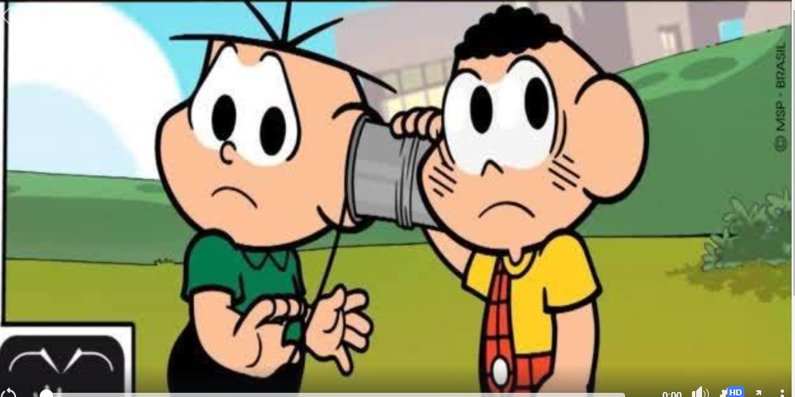
SUGESTÃO DE BRINQUEDO! TELEFONE SEM FIO: VOCÊ JÁ BRINCOU DE TELEFONE SEM FIO? É MUITO LEGAL! VEJA O VÍDEO DA TURMA DA MÔNICA: CHAMADA DE LONGA DISTÂNCIA PELO LINK:https://www.facebook.com/395198011080655/videos/585449678931122/
TELEFONE DE LATA É UM BRINQUEDO UTILIZADO POR CRIANÇAS PARA IMITAR UMA LIGAÇÃO DE TELEFONE. DUAS LATAS UNIDAS POR UM BARBANTE PERMITEM A COMUNICAÇÃO À DISTÂNCIA, TRANSMITINDO AS ONDAS DA VOZ PELA VIBRAÇÃO DO BARBANTE, FAZENDO ASSIM UM "TELEFONEZINHO".
https://www.facebook.com/Turma-da-M%C3%B4nica-12-395198011080655/videos/libras-chamadas-a-longa-distancia-turma-da-m%C3%B4nica/585449678931122/
https://www.youtube.com/watch?v=C0ta2GqWNZA

Slide 14
COMO FAZER UM TELEFONE SEM FIO:
VOCÊ VAI PRECISAR DE DOIS COPOS DE PLÁSTICOS OU LATINHAS COM UM FURO NO FUNDO E UM PEDAÇO GRANDE DE BARBANTE.
MODO DE FAZER:
PASSE O BARBANTE NO FUNDO DO COPO OU DA LATINHA E AMARRE-O DO LADO DE DENTRO. PARA BRINCAR BASTA PUXAR BEM O BARBANTE PARA PODER FALAR COM SEU COLEGA.
http://massacuca.com/telefone-de-copo/

Slide 15
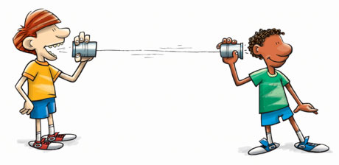
http://infanciaquecresce.blogspot.com/2012/11/telefone-de-lata.html

Slide 16
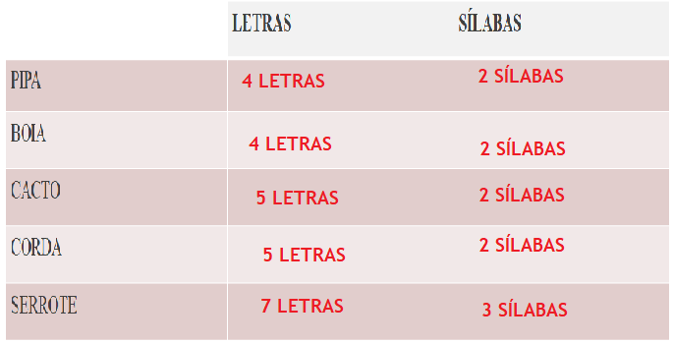
CONFIRA O GABARITO:
LÍNGUA PORTUGUESA
ATIVIDADE 1:
ATIVIDADE 2:
A - O PERSONAGEM QUE QUERIA SE TRANSFORMAR EM UM BRINQUEDO É O LIVRO.
B - QUEM AJUDARIA O LIVRO A SE TRANSFORMAR EM UM BRINQUEDO SERIA A FADA
ATIVIDADE 3: A - A PROPOSTA DA ATIVIDADE 4 SERIA A CONSTRUÇÃO DE UMA PIPA DE JORNAL .
B- RESPOSTA PESSOAL.

Slide 17
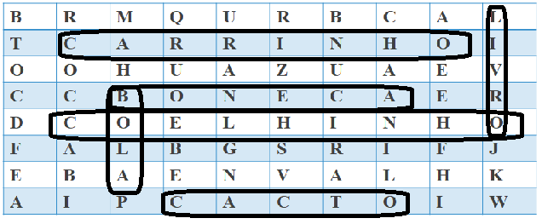
ATIVIDADE 4:
MATEMÁTICA
ATIVIDADE 1: A – O BRINQUEDO PREFERIDO DA TURMA É A PIPA.
B - E O BRINQUEDO MENOS PREFERIDO É A BONECA.

Slide 18
ATIVIDADE 2 : A – A PRATELEIRA QUE TEM MAIS BRINQUEDO É A PRATELEIRA 1.
B - A PRATELEIRA 1 TEM 5 BRINQUEDO A MAIS.
ATIVIDADE 3 :
ATIVIDADE 4 : 31,10 ( TRINTA E UM REAIS E DEZ CENTAVOS)
2,50 (DOIS REAIS E CINQUENTA CENTAVOS)
16,50 (DEZESSEIS REAIS E CINQUENTA CENTAVOS)
IMAGENS DO BING

Slide 19
POR HOJE É SÓ, PESSOAL.
ATÉ BREVE!
IMAGENS DO BING

